Slide 2

Introducción
Notes:
Este módulo ofrece una visión general de

Slide 3
Introducción
Fenómeno del envejecimiento
  cronológico
  biológico
  aspectos psicológicos
2. Global population aging
  The demographic trend
  The importance of active aging
  The benefits of physical activity
3. Interplay between physical activity and personal and external determinants.
  Personal predispositions
  External forces
Notes:
del fenómeno del envejecimiento, explorando aspectos cronológicos, biológicos y psicológicos.

Slide 4
Introducción
Fenómeno del envejecimiento
  cronológico
  biológico
  aspectos psicológicos
2. Envejecimiento de la población mundial
  La tendencia demográfica
  La importancia del envejecimiento activo
  Los beneficios de la actividad física
3. Interplay between physical activity and personal and external determinants.
  Personal predispositions
  External forces
Notes:
Examinaremos el envejecimiento de la población mundial como tendencia demográfica, la importancia del envejecimiento activo y los beneficios de la actividad física para mitigar los problemas relacionados con el envejecimiento.

Slide 5
Introducción
Fenómeno del envejecimiento
  cronológico
  biológico
  aspectos psicológicos
2. Envejecimiento de la población mundial
  La tendencia demográfica
  La importancia del envejecimiento activo
  Los beneficios de la actividad física
3. Interacción entre la actividad física y los determinantes personales y externos.
  Predisposiciones personales
  Fuerzas externas
Notes:
A continuación, el módulo profundiza en la interacción entre la actividad física y algunos factores determinantes, como las predisposiciones personales y las fuerzas externas.

Slide 6
Fenómeno del envejecimiento

Slide 7
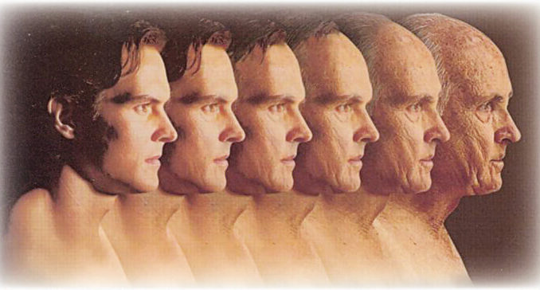
Fenómeno del envejecimiento
Psychological age
Órganos
Tejidos
Células
Weakened bodily functions
Slowed physiology
Lifestyle
Illness
Environemental factors that can accelerate aging process
Behaviour regardless of chronological age
Notes:
El proceso de envejecimiento es una progresión natural y gradual que implica cambios en órganos, tejidos y células,

Slide 8
Fenómeno del envejecimiento
Psychological age
Órganos
Tejidos
Células
Funciones corporales debilitadas
Fisiología lenta
Lifestyle
Illness
Environemental factors that can accelerate aging process
Behaviour regardless of chronological age
Notes:
que conduce a una vejez marcada por el debilitamiento de las funciones corporales y la ralentización de la fisiología.

Slide 9

Fenómeno del envejecimiento
Edad biológica
Psychological age
Estilo de vida
Enfermedad
Factores ambientales
Hábitos personales
Notes:
La edad biológica está influida por el estilo de vida, las enfermedades y otros factores comunes en un determinado grupo de edad. Los factores ambientales y los hábitos personales, como la contaminación atmosférica, la exposición a sustancias, el tabaquismo, el alcohol, las drogas, el estrés y una dieta poco saludable, pueden acelerar el envejecimiento.

Slide 10
Tendencia demográfica

Slide 11
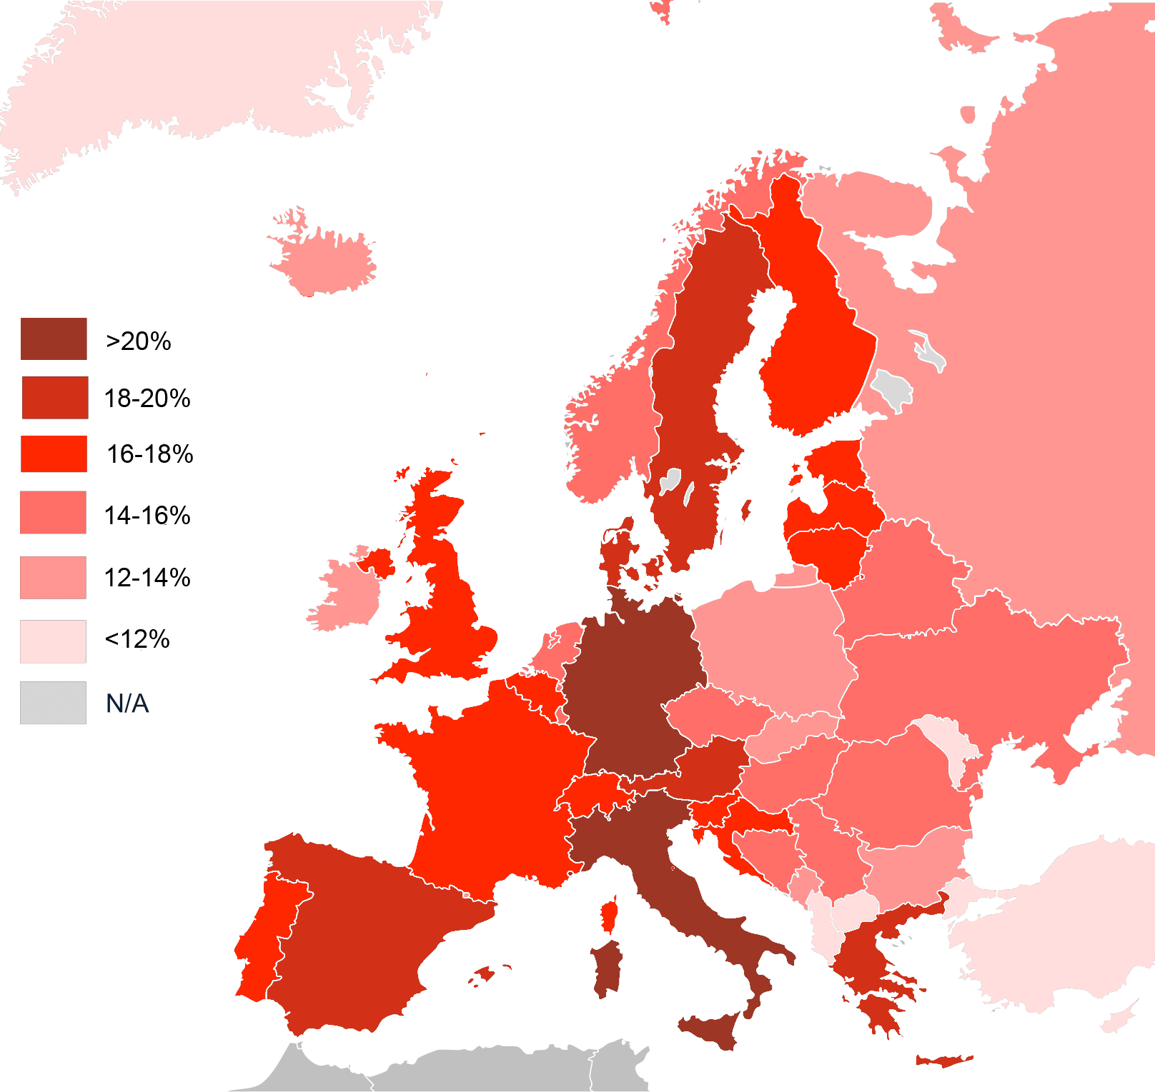
Tendencia demográfica
Mapa de la población europea de 65+, %
The Sustainable Development Goals (SDGs)
  Goal 3 – Good Health and Well-being
  Goal 11 – Sustainable Cities and Communities
Social
Económico
Notes:
El envejecimiento de la población se reconoce como una tendencia demográfica mundial que repercute en los sistemas de bienestar social y económico. En este contexto, se han establecido estrategias europeas y mundiales para afrontar los retos del envejecimiento de la población y promover un envejecimiento activo y saludable.

Slide 12
Tendencia demográfica
Mapa de la población europea de 65+, %
Los Objetivos de Desarrollo Sostenible (ODS)
Objetivo 3 - Buena salud y bienestar
Objetivo 11 - Ciudades y comunidades sostenibles
Notes:
Los Objetivos de Desarrollo Sostenible (ODS), en particular el Objetivo 3 (Buena salud y bienestar) y el Objetivo 11 (Ciudades y comunidades sostenibles), abordan los retos del envejecimiento y promueven un envejecimiento activo y saludable.

Slide 13
Tendencia demográfica
Mapa de la población europea de 65+, %
España
Italia
Rumanía
Bulgaria
Notes:
En España, Italia, Rumanía y Bulgaria se hace especial hincapié en la comprensión y aplicación de los Objetivos de Desarrollo Sostenible (ODS). Estos países ven los ODS como un marco global que aborda los retos socioeconómicos, medioambientales y sanitarios, y están comprometidos con el cumplimiento de estos objetivos.

Slide 14
España

Slide 15
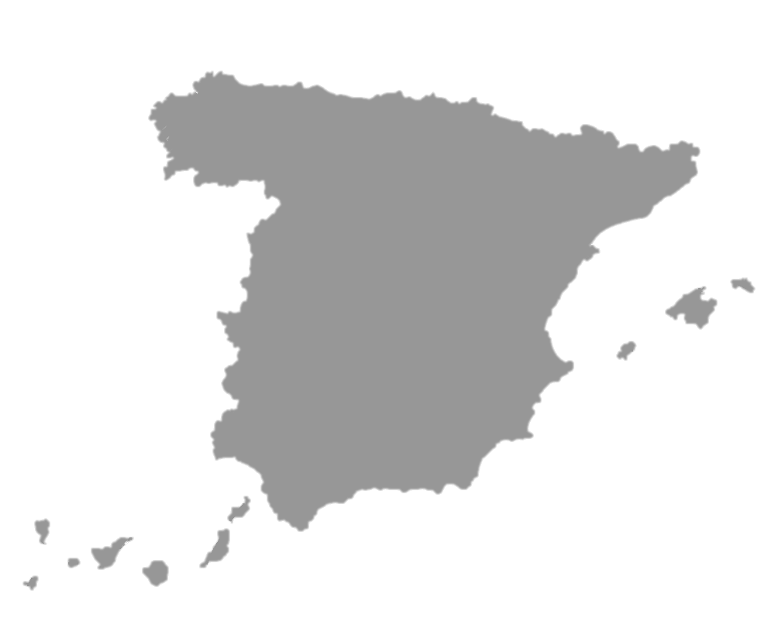
España
Prioridad a la salud
Atención sanitaria de calidad
Objetivos urbanísticos
Atención integral a las personas mayores
Inversiones en curso
Programas de salud para personas mayores
Programa de colaboración "Envejecimiento activo
Notes:
España se ha comprometido a garantizar una vida sana y el bienestar para todas las edades, centrándose en una asistencia sanitaria de calidad y en la reducción de las desigualdades sanitarias entre las distintas regiones. La planificación urbana sostenible y la mejora de la vida en las ciudades son también prioridades. El país ha desarrollado un sistema integral de atención a las personas mayores, que incluye residencias, centros de día y servicios de atención a domicilio, con inversiones continuas para mejorar la calidad y la accesibilidad.

Slide 16
España
Prioridad a la salud
Atención sanitaria de calidad
Objetivos urbanísticos
Atención integral a las personas mayores
Inversiones en curso
Programas de salud para personas mayores
Programa de colaboración "Envejecimiento activo
Notes:
España pone en marcha programas de prevención y promoción de la salud para las personas mayores, como la iniciativa "Envejecimiento Activo", un esfuerzo de colaboración a escala regional y local que ofrece diversas actividades y servicios para promover un envejecimiento activo y saludable.

Slide 17
Italia

Slide 18

Italia
Promoción de la salud y prevención de enfermedades
Estilos de vida saludables
Calidad de vida para las personas mayores
Notes:
Italia sigue comprometida con la promoción de la salud y la prevención de enfermedades, aplicando políticas para abordar cuestiones sanitarias específicas, en particular las relativas al envejecimiento de la población.
El país hace especial hincapié en el mantenimiento de estilos de vida saludables, fomentando prácticas como una dieta equilibrada y la actividad física regular.
Italia se dedica a mejorar la calidad de vida de las personas mayores mediante la prestación de servicios asistenciales y la aplicación de programas de envejecimiento activo.

Slide 19
Rumanía

Slide 20

Rumanía
Mejoras en la asistencia sanitaria y social
Centrarse en la prevención de enfermedades
Programas para personas mayores
Inversiones en infraestructuras de asistencia social
Iniciativas de financiación en curso
Notes:
Rumanía ha avanzado mucho en la mejora de sus sistemas de asistencia sanitaria y social.
El país trabaja activamente en la prevención de enfermedades y la promoción de estilos de vida saludables, haciendo especial hincapié en abordar los retos sanitarios en las zonas rurales y en la población adulta mayor.

Slide 21
Rumanía
Mejoras en la asistencia sanitaria y social
Centrarse en la prevención de enfermedades
Programas para personas mayores
Inversiones en infraestructuras de asistencia social
Iniciativas de financiación en curso
Notes:
Se han destinado fondos especiales a infraestructuras de asistencia social, incluida la construcción de centros de día para ancianos.
Las continuas iniciativas de financiación fomentan las asociaciones público-privadas para seguir avanzando en la atención social en el país.

Slide 22
Bulgaria

Slide 23

Bulgaria
Mejora de la asistencia sanitaria
2023 Programas de salud pública
Atención a las personas mayores
Cuidados de larga duración e independencia
Énfasis en la actividad física
Notes:
Bulgaria está mejorando activamente su sistema sanitario y fomentando la prevención de enfermedades.
El país ha introducido programas de salud pública en 2023 para abordar retos sanitarios específicos y da prioridad a la salud de todos los grupos de edad, con especial énfasis en mejorar la atención a las personas mayores.
Bulgaria hace hincapié en los servicios de cuidados de larga duración y promueve la vida independiente de la población de edad avanzada, y también destaca la importancia de la actividad física y la atención sanitaria de calidad, sobre todo en la tercera edad.

Slide 24
Envejecimiento activo

Slide 25
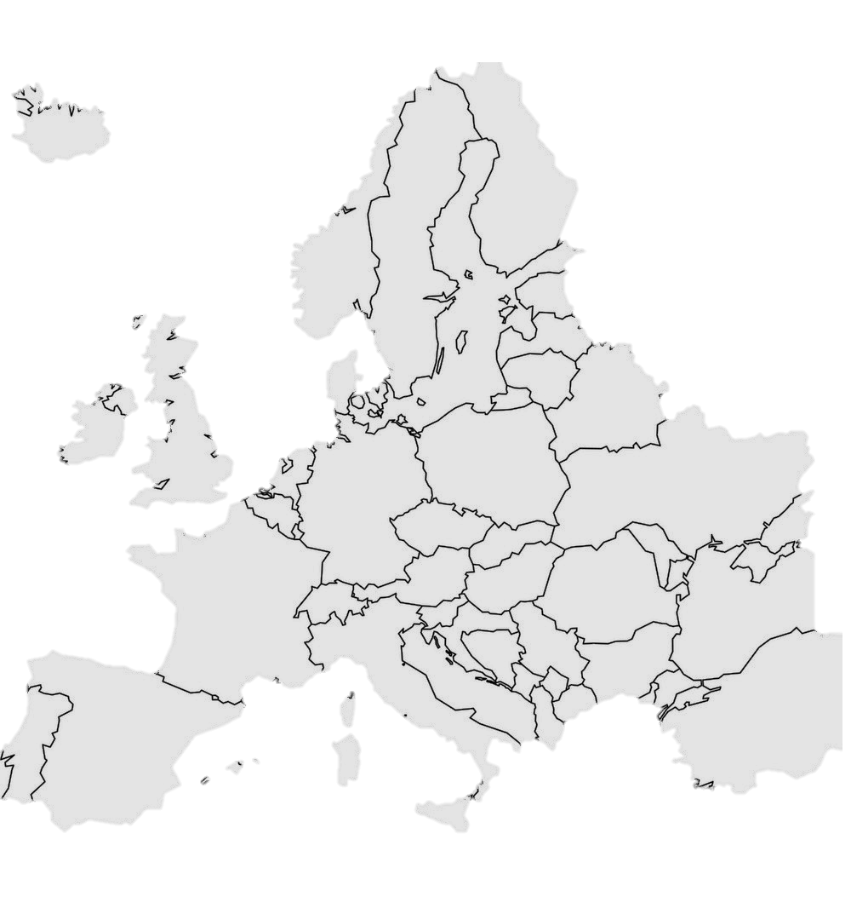
Envejecimiento activo
Envejecimiento de la población en la UE
  Alemania
  Italia
  España
Políticas que promueven el envejecimiento activo
  Suecia
  Dinamarca
Disparidades en las oportunidades percibidas
  Rumanía
  Bulgaria
  Eslovaquia
  Italia
Notes:
El envejecimiento de la población es una tendencia significativa en la Unión Europea, que afecta a países como Alemania, Italia y España, que experimentan un rápido aumento de la proporción de personas mayores. Las políticas que promueven el envejecimiento activo, como las actividades físicas adaptadas, prevalecen en países como Suecia y Dinamarca. Sin embargo, en países como Rumanía, Bulgaria, Eslovaquia e Italia, un porcentaje menor de la población percibe oportunidades para la actividad física.

Slide 26

Envejecimiento activo
Retos que plantea la tendencia al envejecimiento
Impacto en los sistemas y servicios
Notes:
La tendencia al envejecimiento plantea retos a los sistemas de bienestar y asistencia sanitaria, subrayando la importancia de un envejecimiento sano y activo. Con una proporción cada vez mayor de adultos mayores, requiere ajustes en la asistencia sanitaria, los servicios sociales y los sistemas de pensiones.

Slide 27

Envejecimiento activo
Promoción de estilos de vida saludables
Cambios fisiológicos en el envejecimiento
Pautas para la actividad física
Notes:
Promover estilos de vida saludables y la actividad física resulta crucial para el bienestar general. Aunque el envejecimiento conlleva cambios fisiológicos, no es un obstáculo para realizar actividades físicas. Por eso presentaremos, más adelante en este curso, unas directrices sobre los niveles de actividad recomendados en la vejez.

Slide 28
Influencia entre la actividad física y algunos determinantes

Slide 29
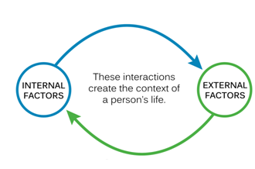
Influencia entre la actividad física y algunos determinantes
Notes:
La actividad física está influida por una mezcla de factores externos y personales. Algunos determinantes externos desempeñan un papel esencial en la salud individual.

Slide 30
Influencia entre la actividad física y algunos determinantes
Factores externos :
  Disparidades geográficasSocioeconomic factors
  Cultural factors
  Environmental factors
  Educational and awareness factors
Notes:
Por ejemplo, algunas nacionalidades tienden a hacer más deporte que otras (por ejemplo, las nacionalidades europeas nórdicas en comparación con las mediterráneas). También entre personas que viven en el mismo país podemos encontrar algunas disparidades. Por ejemplo, en un estudio realizado en Brasil se observaron disparidades regionales, siendo los individuos de las regiones septentrionales más propensos a la inactividad.

Slide 31
Influencia entre la actividad física y algunos determinantes
Factores externos :
  Disparidades geográficas
  Factores socioeconómicosCultural factors
  Environmental factors
  Educational and awareness factors
Notes:
Estos resultados son previsibles si se tienen en cuenta los diversos factores que influyen en la participación en actividades físicas;
El desarrollo económico y la accesibilidad a los recursos varían de un país a otro. Algunas zonas rurales pueden tener un acceso limitado a instalaciones y programas deportivos en comparación con las regiones urbanas o más desarrolladas.

Slide 32
Influencia entre la actividad física y algunos determinantes
Factores externos :
  Disparidades geográficas
  Factores socioeconómicos
  Factores culturales
  Factores medioambientalesEducational and awareness factors
Notes:
Las actitudes culturales hacia la actividad física difieren en todo el mundo. Algunas culturas priorizan y promueven un estilo de vida activo y saludable, mientras que otras pueden no valorar tanto la actividad física.
El entorno físico y geográfico influye en las oportunidades de participación deportiva. Las zonas rurales pueden carecer de infraestructuras para la actividad física, mientras que algunas regiones pueden favorecer las actividades al aire libre debido a los entornos naturales.

Slide 33
Influencia entre la actividad física y algunos determinantes
Factores externos :
  Disparidades geográficas
  Factores socioeconómicos
  Factores culturales
  Factores medioambientales
  Factores educativos y de sensibilización
Notes:
La educación y la concienciación sobre los beneficios de la actividad física influyen en la participación deportiva. La falta de información o de conocimientos sobre la importancia de la actividad física para la salud puede contribuir a reducir los índices de participación en determinadas zonas.

Slide 34
Influencia entre la actividad física y algunos determinantes
Factores personales :
  Edad, género y genética
  Disparidades de género e influencia socialSocial circles and habits
  Education and income levels
Notes:
Además de esos factores externos, cada individuo tiene sus propias particularidades. Son los factores personales.
La edad y el sexo repercuten en la salud e influyen en la actividad física. La genética y las condiciones de salud, tanto hereditarias como no hereditarias, pueden suponer barreras para el ejercicio diario.
Además, con el paso de los años, los hombres son menos sedentarios que las mujeres, en todos los grupos de edad, quizá debido a la menor cantidad de tiempo libre para el ocio o el deporte en el caso de las mujeres.

Slide 35
Influencia entre la actividad física y algunos determinantes
Factores personales :
  Edad, género y genética
  Disparidades de género e influencia social
  Círculos y hábitos sociales
  Educación y niveles de renta
Notes:
La relación social desempeña un papel importante en la configuración de los comportamientos de las personas. Especialmente en la vejez, mantenerse socialmente activo practicando deporte puede ser una gran motivación y ayudar a los mayores a mantener una mejor salud.
Es probable que las personas con un mayor nivel educativo tengan mejores resultados en materia de salud y realicen más actividades físicas. Asimismo, los niveles de ingresos determinan en qué medida las personas pueden participar en actividades físicas, ya que pueden conllevar diversos costes y retos.

Slide 36

Notes:
En conclusión, la actividad física está intrínsecamente ligada a muchos factores determinantes. Algunos son inherentes a las personas y otros dependen de los hábitos, el entorno personal y profesional, el contexto sociodemográfico y político. Las desigualdades son omnipresentes, también en la salud que, de hecho, no está repartida por igual ni entre los países ni dentro de ellos, pero como hemos visto, la actividad física es el principal aliado de una buena salud y de una vida activa durante toda su duración.

